Slide 1
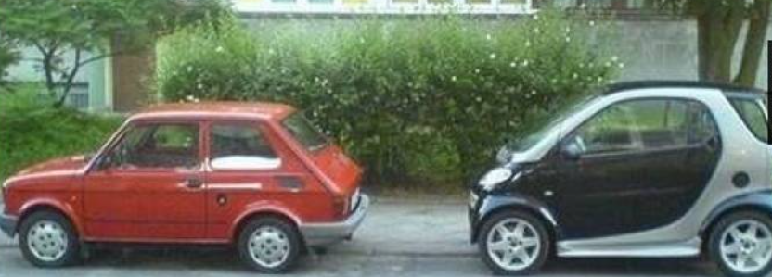
Ewolucja motoryzacji z punktu widzenia blacharza samochodowego

Slide 2
Wprowadzenie – informacje dla nauczyciela
Web quest przeznaczony dla uczniów szkół zawodowych z zaburzeniami słuchu kształcących się w profilu mechanik samochodowy. Jego celem jest zapoznanie uczniów z ewolucją samochodów z punktu widzenia pracy warsztatów blacharskich.
Uczniowie będą pracowali w grupach, każda z nich przygotuje prezentację multimedialną.
Dzięki realizacji WQ uczniowie:
Dowiedzą się jaka zmieniły się techniki wykonywania nadwozi samochodowych
Dowiedzą się jaka zmieniły się techniki napraw blacharskich
Dowiedzą się jak zmieniły się wytyczne eksploatacyjne
Dowiedzą się jak zmieniła się żywotność nadwozi
Dowiedzą się jak zmieniło się podejście do projektowania samochodów
Uczniowie będą pracowali zarówno samodzielnie (zbierając informacje) jak i w grupach (tworząc prezentację). Dzięki czemu będą mogli przećwiczyć prace grupową oraz indywidualną. Praca będzie odbywała się pod presją czasu.

Slide 3
Sugerowany czas na realizacje WQ:
Uczniowie nad realizacją procesu będą pracowali 12 godzin lekcyjnych
Kryteria oceny:
Ocenie podlegać będzie stopień wyczerpania tematu, należy przygotować i ukierunkować uczniów na odpowiednią wiedzę, która zapewni maksymalną ocenę (5). Przekroczenie tego poziomu – ocena 6.
Ewaluacja:
Nauczyciel pomoże uczniom przeanalizować treści wspólnie z nimi, aż do momentu ich zrozumienia przez uczniów. Będzie służyć im pomocą, radą, wyjaśnieniami, a nie gotowymi rozwiązaniami. Taka metoda będzie dobrą formą wdrażania do samodzielnego działania i twórczego myślenia.

Slide 4
Nauczyciel powinien dokładnie przeanalizować treści wspólnie z uczniami, aż do momentu ich zrozumienia przez uczniów. Powinien jednak bardziej służyć im pomocą, radą, wyjaśnieniami, a nie gotowymi rozwiązaniami. Taka metoda będzie dobrą formą wdrażania do samodzielnego działania i twórczego myślenia.
Podział na grupy może być dokonany według różnych kryteriów, np. ze względu na możliwości poznawcze uczniów, ich umiejętności, zainteresowania, tak aby „równo” rozłożyć siły w poszczególnych grupach.
Nauczyciel może pomagać uczniom, gdy pracują w grupach zadając im pytania naprowadzające. Należy pamiętać, że uczą się oni nowego sposobu pracy (procesu).
Nauczyciel powinien podawać uczniom konkretne informacje dotyczące oceny ich osiągnięć, zarówno w czasie pracy grupowej, jak i przy podsumowaniu wyników.
Czas na realizację projektu powinien być dostosowany do możliwości uczniów. Nie jest z góry narzucony. Podane ramy czasowe poszczególnych etapów procesu należy traktować orientacyjnie.

Slide 5
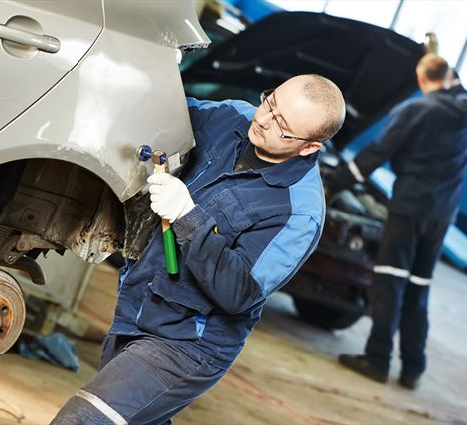
ZADANIE
Podzielicie się na 4 grupy. Każda z nich wcieli się w pracowników warsztatu blacharskiego. Każda przygotuje prezentację zawierającej informacje o:
Warsztacie pracy blacharza.
Konstrukcji blacharki samochodowej.
Konstrukcji samochodów pod kątem bezpieczeństwa.
Zaleceniach eksploatacyjnych dla właścicieli aut.
Dominujących trendach w stylistyce aut.

Slide 6
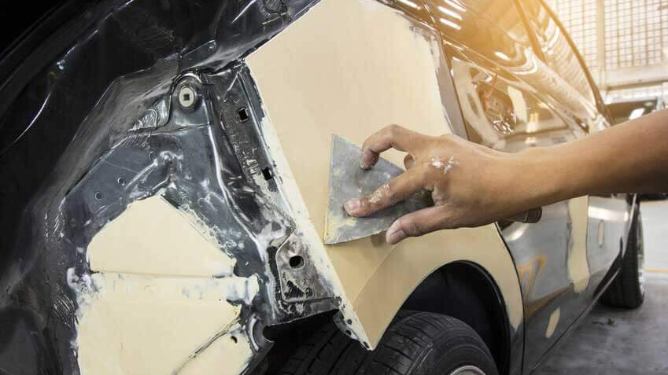
Dlaczego więc będziecie pracowali w grupach?
Ponieważ, każda grupa będzie zbierała informacje o innej epoce w motoryzacji:
Lata 60te
Lata 80te i 90te w Polsce
Lata 80te i 90te na świecie
Po 2000 roku

Slide 7
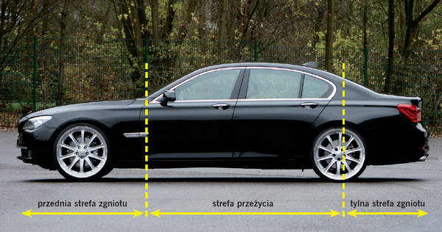
Od momentu powstania pierwszego samochodu eksperci zastanawiają się, w jaki sposób zwiększyć bezpieczeństwo podróżujących. Ich wizje wpłynęły na pojawienie się takich elementów, jak chociażby pasy czy różnego rodzaju systemy wspierające kierowcę. Jednak jednym z najważniejszych osiągnięć w tej dziedzinie było skonstruowanie nadwozia ze strefą zgniotu.

Slide 8
proces
Etap 1 wprowadzenie do zadania.
W oparciu o moje wprowadzenie do tematu oraz dostępne informacje zapoznajcie się z tematyką tego WQ
Chętnie pomogę wam wskazując źródła informacji niezbędnych do opracowania prezentacji.
Pamiętajcie w swojej pracy przekażcie własne przemyślenia, ale oparte o dające się wskazać źródła.

Slide 9
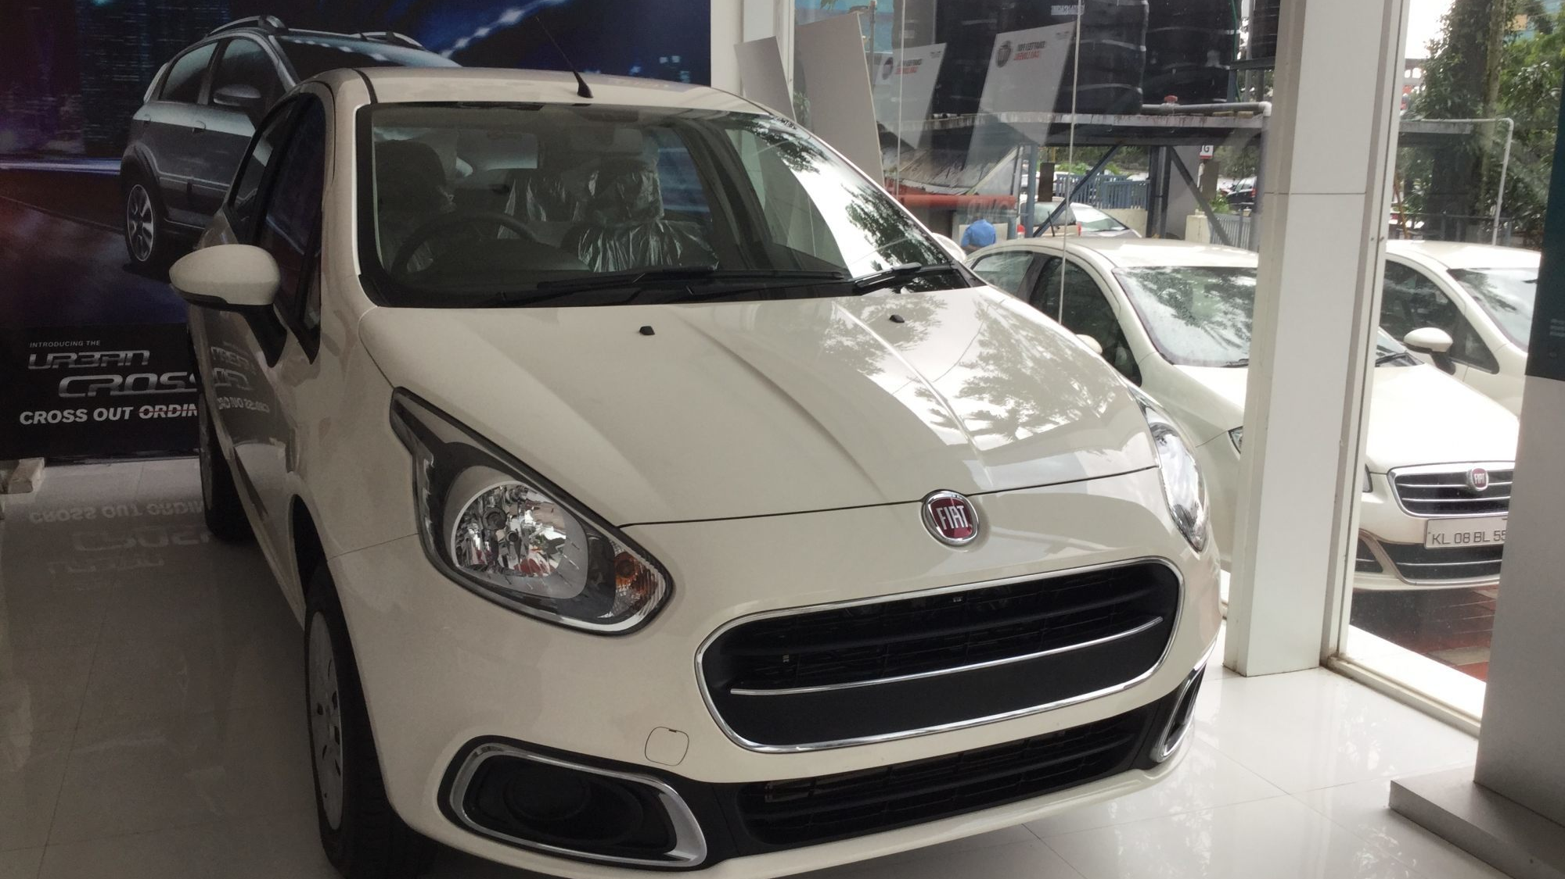
Etap 2 praca nad prezentacjami
Podzielicie się w 4 grupy. Każda z nich opracuje jeden temat.
Z każdą grupą omówię przydzielony temat i pomogę w zaplanowaniu pracy. Zweryfikuję wasze wstępne pomysły.
Pamiętajcie, że wasze prace zostaną zaprezentowane na forum klasy i będą punktem wyjścia do późniejszej dyskusji.
Najpierw zbierzcie informacje i inspiracje. Następnie wybierzcie aranżację którą chcecie zaprezentować. Na koniec ustalcie warstwę informacyjną.
Pamiętajcie, oceniana będzie zarówno wartość informacyjna jak estetyczna pracy.

Slide 10
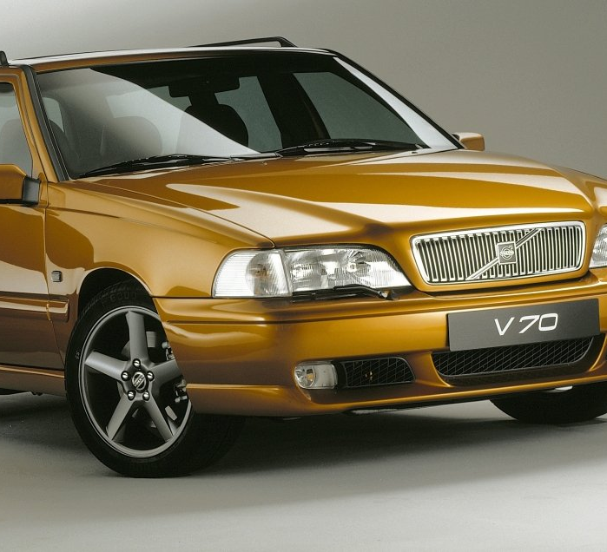
Etap 3 dyskusja
W oparciu o wasze prace przeprowadzimy dyskusję w której sprawdzimy co wynieśliście z prezentacji pokazanych w poprzednim etapie.
Pozwoli wam to usystematyzować wiedzę.
Będziecie mieli szansę zadać pytania i podzielić się swoją opinią.

Slide 11
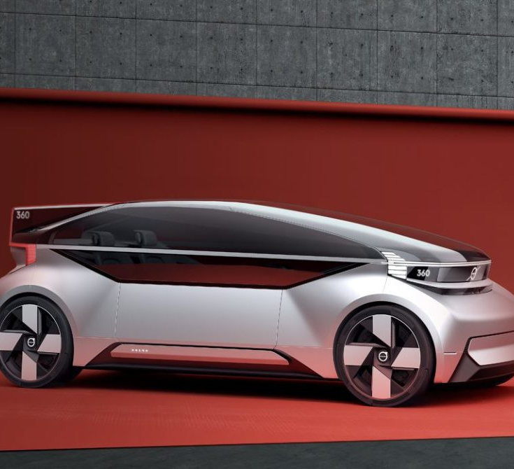
Etap 4 ewaluacja
Podczas całego procesu pracy nad zadaniem będziecie obserwowani.
Ocenię zarówno wasze zaangażowanie w prace nad prezentacją, jak i w dyskusję.
Oceniani będziecie według jasnych kryteriów – jednakowych dla wszytkich.

Slide 12
Etap 1
2h
Etap 2
4h
Etap 3
2h
Etap 4
2h

Slide 13
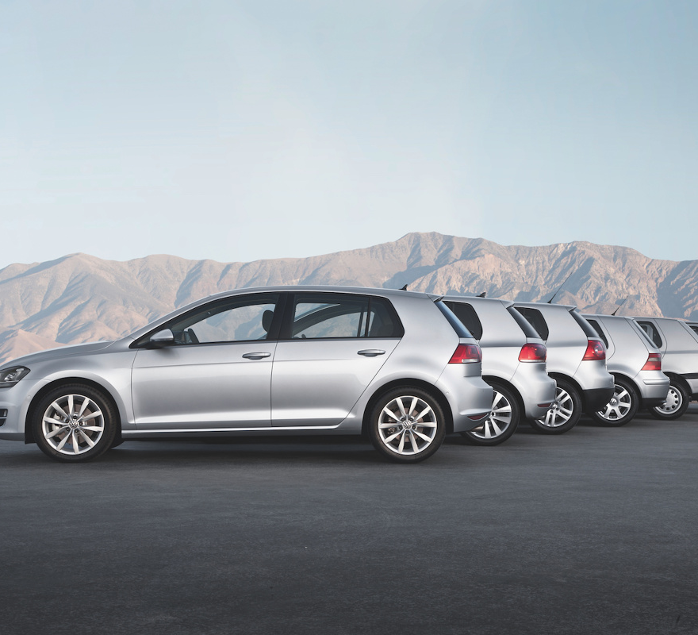
Wprowadzenie do zagadnienia WQ
Gdy w 1967 roku Giorgetto Giugiaro zabierał się za projektowanie pierwszej generacji Volkswagena Golfa, zapewne nie spodziewał się, że jego dzieło, które pojawiło się na rynku kilka lat później zapoczątkuje prawdziwą rewolucję na rynku aut kompaktowych. Na przykładzie zarówno Golfa, ale i innych długowiecznych modeli, możemy prześledzić proces transformacji samochodów na przestrzeni ostatnich 30-40 lat.
Zakres postępu, rozwoju oraz zmiany priorytetów najlepiej obrazują poszczególne generacje najdłużej produkowanych modeli. Wystarczy wspomnieć, że ostatnio bardzo chętnie porównuje się pierwsze generacje modeli (wówczas) kompaktowych z nowymi przedstawicielami niższych segmentów.
Dobrym przykładem tej ewolucji jest popularny model Golf. W latach 70-tych, gdy wprowadzono go do produkcji, mierzył 3,7m długości. Obecnie produkowany ma ponad 4,2m. Większe i lepiej wyposażone auta to także znaczna waga i wzrost zużycia paliwa. Dlatego producenci pojazdów coraz częściej stosują wytrzymałe, ale jednocześnie lżejsze materiały do konstrukcji elementów karoserii i osprzętu. Redukcja masy pojazdów to jeden ze współczesnych kierunków w motoryzacji.

Slide 14
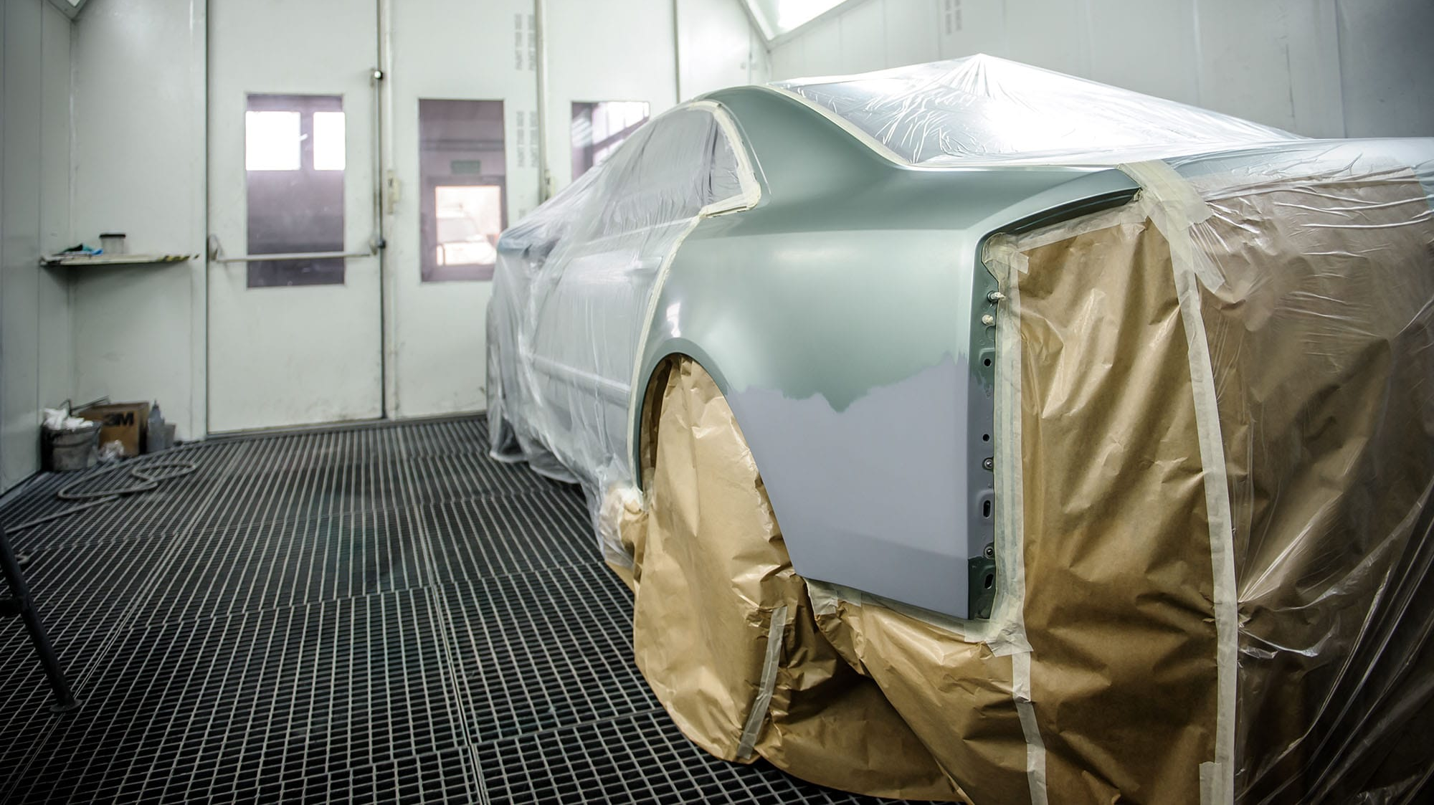
Wprowadzenie do zagadnienia WQ
Istnieje wiele czynników, które należy wziąć pod uwagę podczas poszukiwania najlepszego nowoczesnego warsztatu blacharsko-lakierniczego, a jednym z nich jest jego wyposażenie. Stanowi ono podstawę do tego, by prace wykonywane były w sposób nie tylko sprawny, ale i profesjonalny. Sprzęty tego typu powinny więc charakteryzować się wydajnością, efektywnością oraz niezawodnością. Urządzenia, o których mowa to przede wszystkim
promienniki podczerwieni,
pistolety lakiernicze,
odsysacze pyłu, niezastąpione podczas utrzymywania odpowiedniej jakości powietrza.
Dobrze wyposażony warsztat powinien posiadać także
kieszeniowe filtry do kabin,
praktyczną komorę,
lakierniczą pompę.
Innym, podstawowym elementem wyposażenia nowoczesnych warsztatów blacharsko-lakierniczych jest komora lakiernicza.

Slide 15
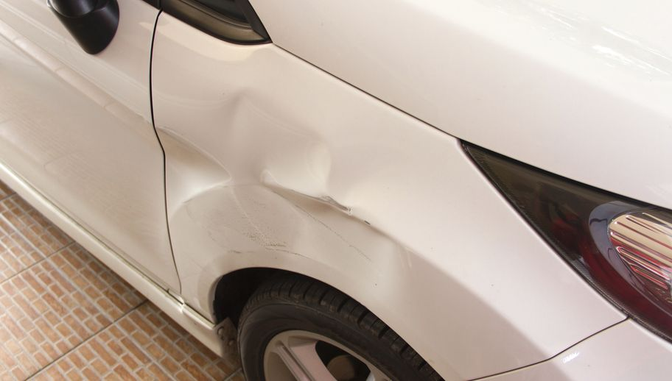
Wprowadzenie do zagadnienia WQ
Każdemu kierowcy może przytrafić się niewielka stłuczka, czy otarcie o inny pojazd. Wgniotka blacharska często kojarzy się z kosztownym prostowaniem, przy którym koniecznie jest lakierowanie. Tymczasem zdarzają się sytuacje, kiedy zmiany w strukturze blachy są niewielkie. W takim przypadku wystarczy zastosowanie jednej z nowoczesnych metod, które przywrócą Twój samochód do idealnego stanu. lej o właściwościach dużej odporności na ciągniecie, stosuje się w wybranym miejscu wraz z grzybkiem zasysającym. Po sklejeniu ze sobą elementów stosuje się np. wyciągarkę, dzięki której możliwe jest stopniowe wyciąganie blachy do pożądanego stanu. Po zakończeniu naprawy klej jest usuwany z powierzchni karoserii.

Slide 16
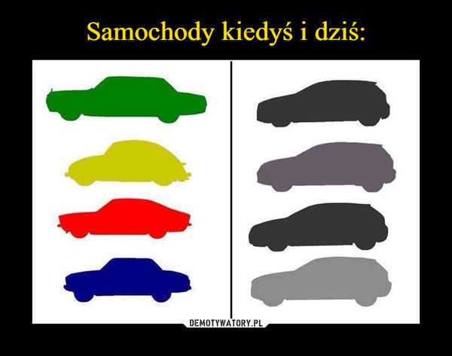
UNIFIKACJA?

Slide 17
źródła
https://www.motofakty.pl/artykul/jak-zmienialy-sie-samochody-na-przestrzeni-lat.html
https://www.dobryblacharz.pl/artykul/nowoczesne-metody-napraw-blacharskich-83861
http://lakiernik.com.pl/pol-wieku-zawodzie/
http://www.solidny-blacharz.pl/nowoczesny-warsztat-blacharsko-lakierniczy-czym-sie-charakteryzuje/

Slide 18
EWALUACJA
Zawartość merytoryczna pracy
2 pkt
Praca słaba pod względem merytorycznym. Brakujące elementy.
3 pkt
Praca dobra pod względem merytorycznym. Brak lub niewielkie błędy
4 pkt
Praca bardzo dobra pod względem merytorycznym. Poprawne, ciekawe treści.
Prezentacja pracy
2 pkt
Prezentacja mało czytelna, pobieżna, nie budząca zainteresowania.
3 pkt
Prezentacja czytelna, dobra, interesująca.
4 pkt
Prezentacja ładna, wyczerpująca, budząca zainteresowanie.
Brak udziału w dyskusji.
Uczeń angażuje się w dyskusję ale jego wkład jest mały
Uczeń angażuje się w dyskusję i jego wkład jest duży

Slide 19
EWALUACJA
Wrażenia estetyczne
2 pkt
Praca mało czytelna, nieestetyczna, niestarannie wykonana.
3 pkt
Praca czytelna, estetyczna, staranna.
4 pkt
Praca estetyczna, czytelna, przejrzysta, zachęcająca do zapoznania się z nią, bardzo staranna. Atrakcyjna pod względem graficznym.
Złe rozplanowanie elementów na stronie.
Dobre rozplanowanie elementów na stronie.
Dobre rozplanowanie elementów na stronie. Praca wyróżniająca się.
Praca w grupie
2 pkt
Brak zaangażowania wszystkich członków grupy w pracę i kreatywną współpracę.
3 pkt
Dobre zaangażowanie w pracę wszystkich członków grupy. Umiejętność współpracy na zadawalającym poziomie.
4 pkt
Pełne zaangażowanie w pracę wszystkich członków grupy. Wzajemne motywowanie się do pracy. Umiejętność współpracy w grupie na wysokim poziomie.

Slide 20
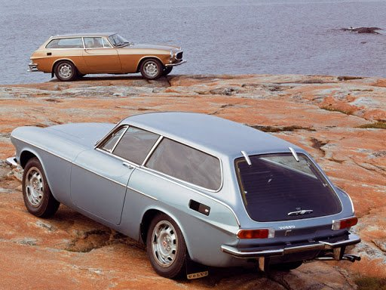
EWALUACJA
16 pkt
celujący
15-13 pkt
bardzo dobry
12-10 pkt
dobry
9-7 pkt
dostateczny
6-5
dopuszczający
<5
niedostateczny

Slide 21
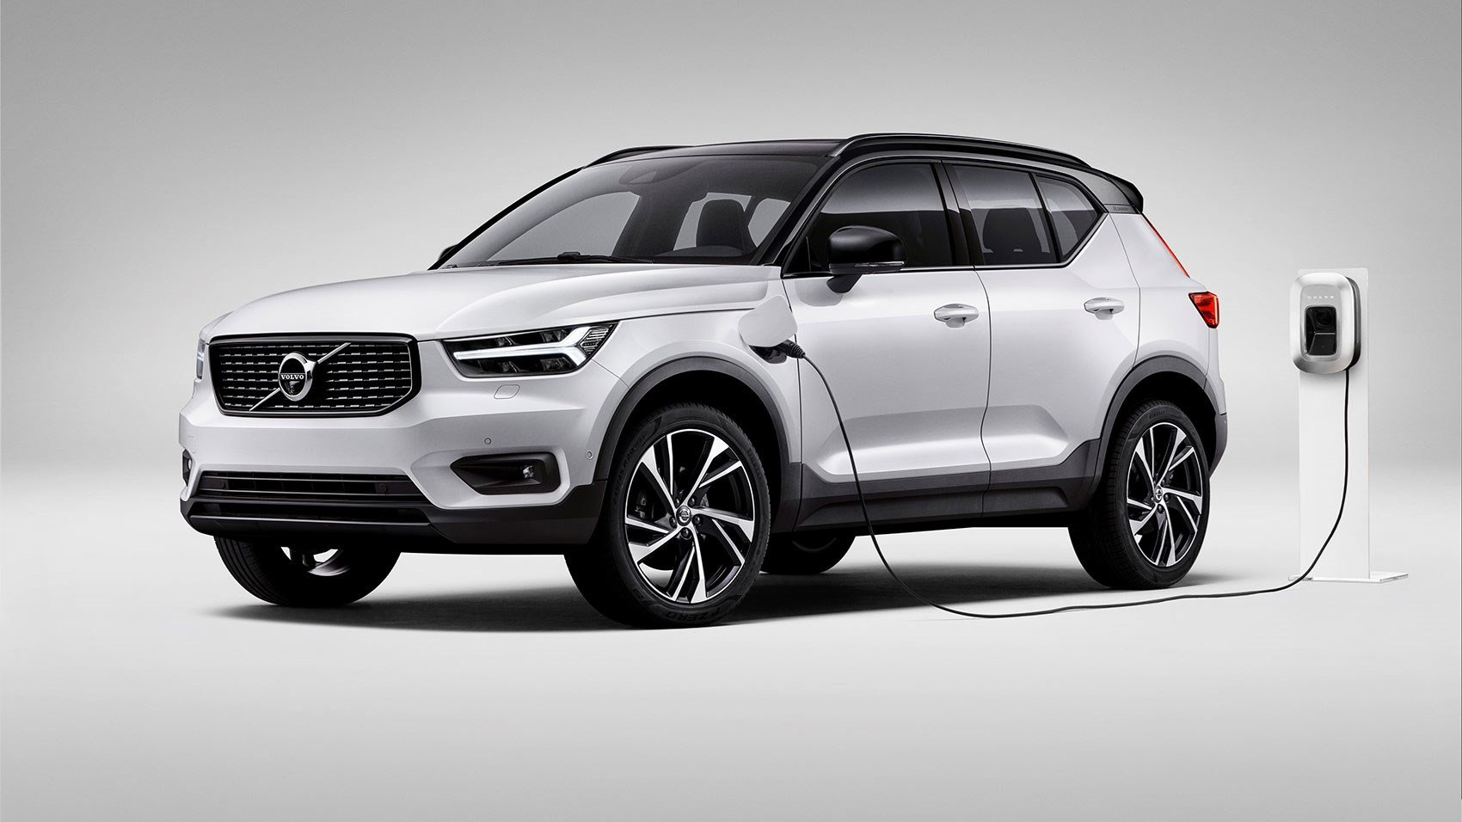
Wnioski
Poszerzyliście swoją wiedzę na temat rozwoju technik blacharskich na przestrzeni las.
Poszerzyliście swoją wiedzę na temat zmian w konstruowaniu nadwozi aut na przestrzeni lat.
Mogliście w ciekawy sposób utrwalić Waszą wiedzę z obsługi pakietu Office.
Uczyliście się planowania i organizacji własnej pracy.
Mieliście okazję wykorzystać zdobytą wiedzę podczas dyskusji.
Uczyliście się współpracy w grupie i pracy samodzielnej.
Nauczyliście się wykorzystywać Internet jako źródło informacji.
Mogliście wyrazić swoje opinie oraz wysłuchać opinii i pomysłów swoich kolegów

